Slide 1
第二课 多变的价格 第2课时
价格变动的影响

Slide 2
学习目标
1、识记互为替代品、互补品等概念。
2、理解价格变动对消费需求、对生产的影响。
3、运用有关知识说明价格变动前后商品供应量和需求量会发生什么变化。
【学习重点】价格变动对生活、生产的影响。
【学习难点】商品价格变动与其相关商品价格需求量的关系。

Slide 3

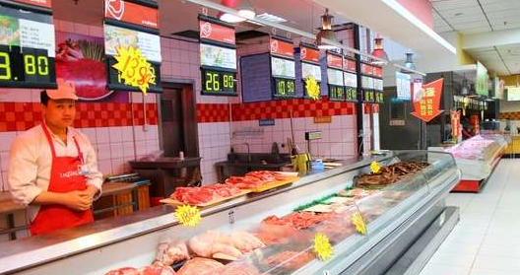
情景一：
促销引致购物狂潮
情景二：
肉贵少人买

Slide 4
探究一：根据上面两则材料，请同学们思考：
商品自身的价格变动与消费者对其需求量之间存在一个什么关系？

Slide 5
（一）对生活消费的影响（即对需求的影响）
1、价格变动与消费者对其需求量之间的一般规律
一般来说，二者成反比例关系
价格上升
需求量减少
价格下降
需求量增加

Slide 6
价
格
需求曲线
需求量
一般规律——这就是需求法则

Slide 7
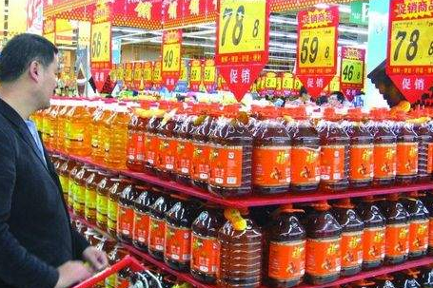
情景三：食用油悄然涨价
一些消费者说：“怎么涨价该吃还得吃，该
买的还得买。” “涨得比较多，但还得买，
那就挑便宜点的，涨得少点的买……”
食用油、米、面等这些与市民生活密切相关的必需食品，平时客源就很多，因此即使价格上涨，油、面的销量也并未受其影响而大起大落。再加上这些生活必备食品市民平时大多也不存积，而且这些食品的涨价幅度并未超过市民的接受范围，该买的还得买。

Slide 8

情景四：高房价下观望者多
随着房价一天天的高涨，购房者更热衷于看楼，卖方数度涨价抬高市场行情。然而，不少人落得空欢喜一场，涨价之后房子不仅卖不掉，而且二手房成交周期被拉长。
分析人士指出，虽然国家出台了一
系列调控政策，但是房价仍然居于
高位，人们的购房需求受到较大影响。

Slide 9
探究二：
为什么食用油涨价,销量未受大影响,而房市却受到很大影响?

Slide 10
2.不同商品的需求量受价格变动的影响不同
（1）价格变动对生活必需品的影响比较小
（弹性小）
（2）价格变动对高档耐用品的影响比较大
（弹性大）
需求有弹性，弹性有大小

Slide 11
不同商品对价格变动的反应程度是不同的
价
格
高档耐用品
生活必需品
需求量

Slide 12


情景五：市民：正好“换换口味”
记者在采访中发现，猪肉的涨价正悄然改变着一些市民的“菜篮子”。
在三元里的易初莲花超市，一位王阿姨对着各类猪肉的标价牌连连称贵。最后她只买了一小块后腿肉，“这么一小块肉要17块。”她向记者抱怨道。另一名市民告诉记者，现在可选择的小菜种类很多，猪肉涨价了，也可趁机“换换口味”，因此她改买了鸡肉。

Slide 13


情景六：油价上涨，暂缓买车
油价上涨给各行各业造成了连带影响，广州车市首当其冲。调查显示，“油价上涨”打击了广州市民的买车积极性，在准备购买汽车的人群中，不到一成的市民坚持原来的买车计划，近三成市民推迟了买车计划，35.9%的买车人仍处于观望阶段，12.8%的买车人甚至因“油价”放弃了买车。

Slide 14
探究三：
1.汽油与汽车、猪肉与鸡肉是什么关系？
2.什么是替代品？什么是互补品？分别举例说明。

Slide 15
3.相关商品价格变动对人们需求量的影响
（1）互为替代品
两种商品的功用相同或相近，满足消费者的同一需要。
作为替代品的一方的价格变动时，
对相应商品的需求量有什么影响？
假如A和B互为替代品
A价格上升—A需求量 —B需求量
A价格下降—A需求量 —B需求量
需求量反向变动

Slide 16
两种商品组合使用，满足人们的某种需要
（2）互补商品
作为互补品的一方的价格变动时，
对相应商品的需求量有什么影响？
假如A和B为互补品
A价格上升—A需求量 —B需求量
A价格下降—A需求量 —B需求量
需求量同向变动

Slide 17
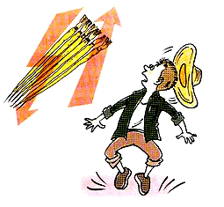
教材探究
1.牛蒡价格的涨落是怎样影响药农生产活动的？
2.怎样才能减少牛蒡价格暴跌带来的损失？
1.价格上涨，刺激生产；价格下降，减少生产。
2.农民应掌握经济规律，调整人力物力财力等生产要素的投入比例。同时政府也应加强宏观调控。

Slide 18
（二）对生产经营的影响（即对供给的影响）
1.调节产量
价格上涨
获利增加
生产扩大
供不应求
供过于求
生产缩小
获利减少
价格下降

Slide 19
2、调节生产要素的投入
原因：商品价格与本商品需求量成反比，与互为替代商品的需求成正比。
过程：当一些生产要素之间可以相互替代时，为了降低成本，哪种生产要素的价格下降，生产者就会增加对它的使用量，哪种生产要素的价格上升，生产者就会减少这种要素的使用量。

Slide 20

谢 谢 观 看
http://www.91taoke.com

